Slide 1

第五章
成本与收入理论
COST AND REVENUE
北京航空航天大学经济管理学院 YMY

Slide 2
第五章 成本与收入理论
 成本与成本函数
 收入函数
 几种基本的成本利润分析方法
北京航空航天大学经济管理学院 YMY

Slide 3
第一节 成本与成本函数
一、成本的概念
企业为获得所需要的各项资源而付出的代价。
北京航空航天大学经济管理学院 YMY

Slide 4
第一节 成本与成本函数
二、几种重要的成本
会计成本与机会成本
外显成本与内含成本
固定成本与变动成本
固定成本——在一定的产量范围内，不随产
量的变化而变化的成本。
变动成本——随着产量变化而变化的成本。
北京航空航天大学经济管理学院 YMY

Slide 5
第一节 成本与成本函数
增量成本与沉没成本
增量成本——由一项决策所引起的成本的变化量。
⊿C＝C₂－C₁
沉没成本——不随一项决策的实施而变化的成本。
北京航空航天大学经济管理学院 YMY

Slide 6
第一节 成本与成本函数
边际成本
边际成本——在一定的产量水平上，增加一单位产量所引起的总成本的变化量。
MC= ΔTC/ Δ Q or MC = d TC/ d Q
相关成本与非相关成本
相关成本——适宜于作决策用的成本。
非相关成本——不适宜于作决策用的成本。
北京航空航天大学经济管理学院 YMY

Slide 7
第一节 成本与成本函数
成本小结：
成本可以按不同的方法来衡量，取决于使用成本的目的。
会计成本对于决策目的来说，一定要进行改变和修订才能反映出某一决策问题中可供选择的各种行动方案的机会成本。
不管选择什么行动方案都要发生的沉没成本在制定决策过程中不应考虑。
决策问题中某一拟定行动的机会成本有时是很难衡量的，成本估计时将可能带有一定的主观性。
北京航空航天大学经济管理学院 YMY

Slide 8
第一节 成本与成本函数
三、成本函数
Q = ƒ(x₁, x₂, … x_{n})
Q = f（ C ） 价格
C= F（Q）——成本函数
一个成本函数取决于：生产函数
投入要素的价格
短期成本函数，长期成本函数
函数法，表格法，图形法（曲线法）
北京航空航天大学经济管理学院 YMY

Slide 9
第一节 成本与成本函数
四、短期成本函数
至少有一种投入要素数量不变
时的成本与产出之间的关系。
1. 短期成本函数的类型
总固定成本：TFC ，生产过程中短期内所有固定的或不变的投入要素的成本。
总变动成本： TVC，生产过程中所有变动投入要素的成本。
总成本： TC，生产某一既定产量的总成本等于生产过程中所使用的每一种投入要素成本之和。
TC = TFC + TVC
北京航空航天大学经济管理学院 YMY

Slide 10
第一节 成本与成本函数
平均固定成本：AFC = TFC/Q
平均变动成本：AVC = TVC/Q
平均总成本：AC = TC/Q= AFC + AVC
边际成本：MC = ΔTC/ΔQ =ΔTVC/ΔQ
对于一个连续的TC函数：
MC = d（TC）/dQ = d（TVC）/dQ
北京航空航天大学经济管理学院 YMY

Slide 11
第一节 成本与成本函数
2. 短期成本曲线
TC
TFC
TVC
TC
TP
L
TVC
TFC
Q
0
北京航空航天大学经济管理学院 YMY

Slide 12
第一节 成本与成本函数
AC
AFC
AVC
MC
MC
AC
AVC
AFC
Q
0
北京航空航天大学经济管理学院 YMY

Slide 13
第一节 成本与成本函数
例：已知：TVC =0.5 Q³ - 10 Q² + 150 Q ，要求
  根据TVC函数确定AVC函数；
  根据TVC函数确定MC函数
  确定平均变动成本最低时的产量和最低的平均变动成本；
  解： AVC = 0.5 Q ² -10 Q + 150
  MC= dTVC/dQ= 1.5 Q² - 20 Q + 150
  当AVC= MC, AVC最低,
  0.5 Q ² -10 Q + 150= 1.5 Q² - 20 Q + 150， Q = 10。
  或dAVC/dQ = 0时， dAVC / dQ = Q - 10 = 0， Q = 10；
  AVC = 100
北京航空航天大学经济管理学院 YMY

Slide 14
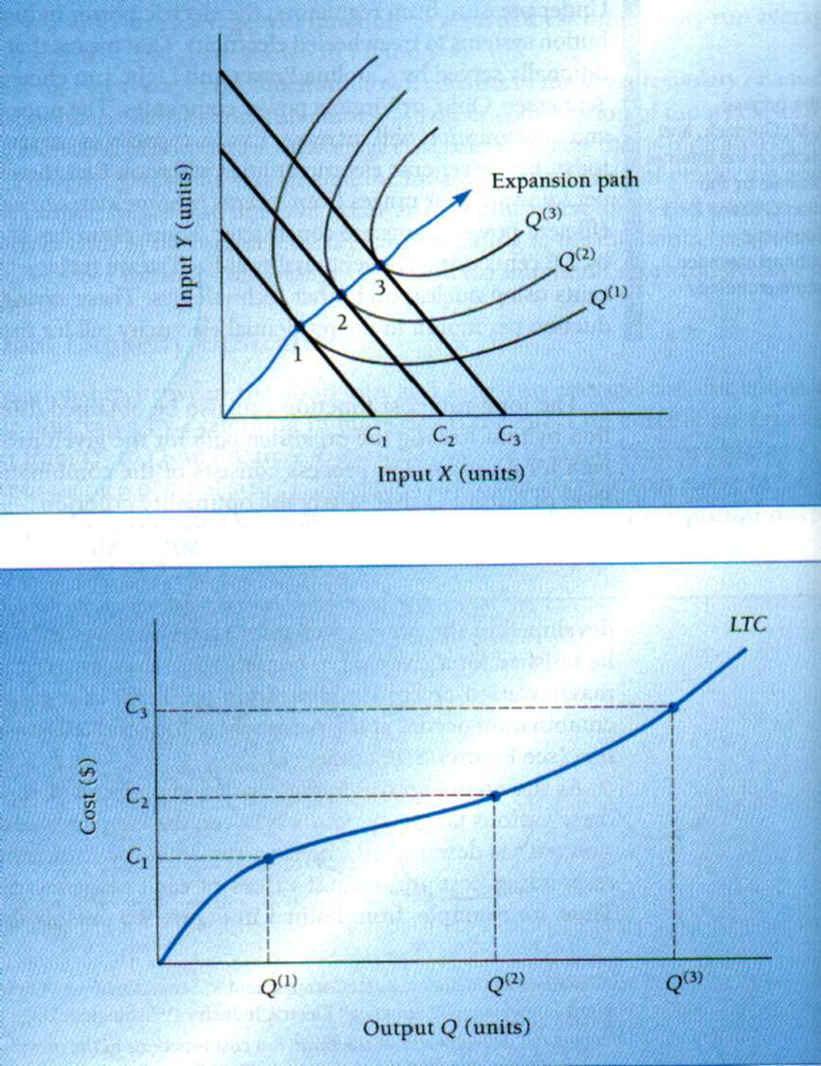
第一节 成本与成本函数
五、长期成本函数
1.长期总成本（ LTC）——对应于各种规模水平上可能的最低的总成本。
北京航空航天大学经济管理学院 YMY

Slide 15
第一节 成本与成本函数
LTC可以由STC线推导出。
C
STC₃
假设长期中只有三种可供选择的生产规模，分别由三条STC表示。
生产规模由小到大依次为STC1、STC2、STC3。
STC₂
c
STC₁
d
e
b
a
假定生产Q2的产量。
厂商面临三种选择：
O
Q₁
Q₂
Q₃
Q
最优生产规模的选择
STC1是较小规模：最低总成本在d点；
STC2是中等规模：最低总成本在b点；
STC3是较大规模，最低总成本在e点。

Slide 16
第一节 成本与成本函数
长期中可以调整选择最优规模，以最低总成本生产。
在d、b、e三点中b点的成本最低，所以长期中厂商在STC2规模生产Q2产量。
LTC
C
STC₃
LTC是STC的包络线
d
STC₂
STC₁
c
b点代表着生产Q2产量的最优规模和最低成本。
e
b
a
同理，可以找出长期中每一产量水平上的最规模和最低长期总成本，也就是可以找出无数个类似的b点，连接即可得到LTC。
O
Q₁
Q₂
Q₃
Q

Slide 17
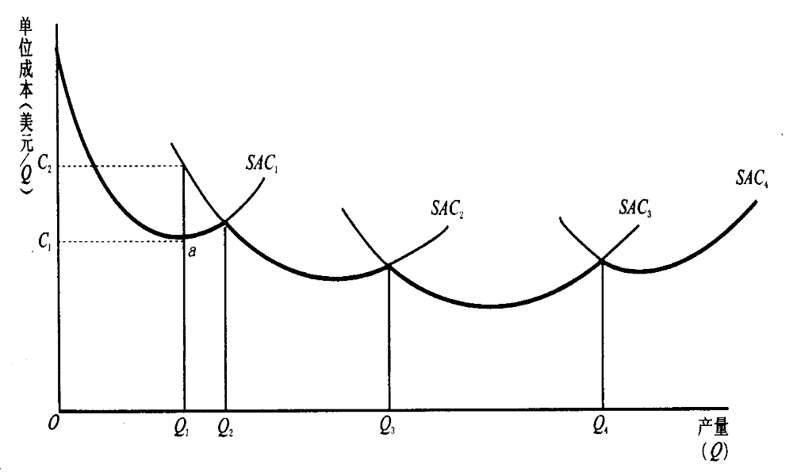
第一节 成本与成本函数
2. 长期平均成本（LAC）
LAC =LTC/Q
——各种规模水平上可能的最低的平均成本。
北京航空航天大学经济管理学院 YMY

Slide 18
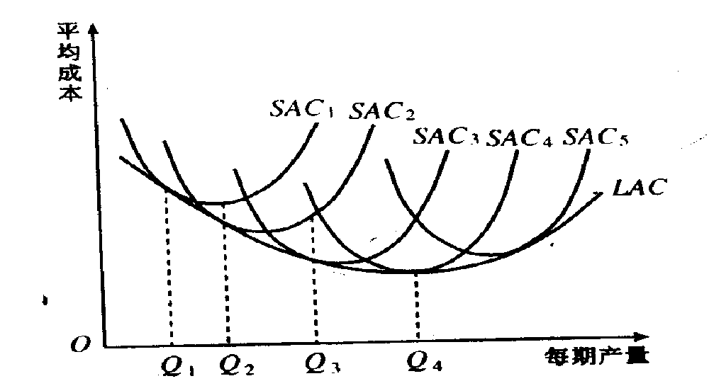
第一节 成本与成本函数
所有SAC的包络线
北京航空航天大学经济管理学院 YMY

Slide 19
第一节 成本与成本函数
LAC
规模报酬递增
学习效应
LAC
规模经济
规模不经济
Q₀
Q
北京航空航天大学经济管理学院 YMY

Slide 20
第一节 成本与成本函数
LAC
LAC
LAC
Q
LAC
Q
北京航空航天大学经济管理学院 YMY

Slide 21
第一节 成本与成本函数
范围经济
当企业同时生产多种产品，共用一些设施和设备，共享市场、共同的管理，副产品的使用也更加有效，由此而带来的好处称为范围经济。
北京航空航天大学经济管理学院 YMY

Slide 22
第一节 成本与成本函数
3. 长期边际成本（LMC）
LMC =ΔLTC/ΔQ
——增加一个单位产量所引起的长期总成本的变化量。
LAC
LMC
LAC
Q₀
Q

Slide 23
第一节 成本与成本函数
六、成本函数的估计
1、回归分析法
1）收集数据（确定成本的定义、选取考察期、确定数据序列）
2）函数形式的选择
3）估计参数
4）统计检验
北京航空航天大学经济管理学院 YMY

Slide 24
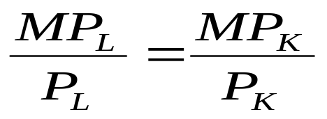
第一节 成本与成本函数
2、生产函数导出法
Q = ƒ (K , L) , P_{K ，} P_{L}
C = P_{K} · K ＋ P_{L} · L
长期：
C = P_{K} · K ＋ P_{L} · L
P_{K ，} P_{L}
Q = ƒ (K , L)
短期：
C = P_{K} · K ＋ P_{L} · L
P_{K ，} P_{L}
Q = ƒ (K , L)，
L= ƒ ⁻¹(Q )
北京航空航天大学经济管理学院 YMY

Slide 25
第一节 成本与成本函数
例： 设有某公司估计其经验生产函数为Q=10K^{0.5}L^{0.5}，其中，Q为公司月产量（百台）；K为月资本投入量（百万元）； L为月劳动投入量（千工时）。如果劳动报酬为8 000元／千工时，资本代价为2 000元／百万元。试分析其当资本投入量固定为10个单位的短期成本函数以及该公司的长期成本函数。
解：分析：在资本、劳动价格已知情况下，总成本为：
TC=2 000K＋ 8 000L
Q=10K^{0.5}L^{0.5}
北京航空航天大学经济管理学院 YMY

Slide 26
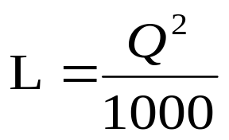
第一节 成本与成本函数
（一）短期成本函数
TC=2 000K＋ 8 000L
Q=10K^{0.5}L^{0.5}，
TC=20 000＋8Q²
AC=20000/Q+8Q
MC=16Q
北京航空航天大学经济管理学院 YMY

Slide 27
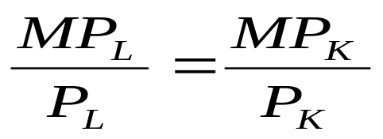
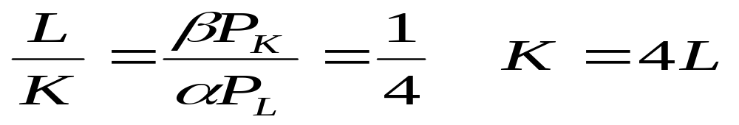
第一节 成本与成本函数
（二）长期成本函数
LTC=2 000K＋ 8 000L
LTC是一定产量规模下所对应的最低的总成本。
由 Q=10K^{0.5}L^{0.5}，有：L=Q/20，
则得到长期总成本函数：
LTC=800Q
LAC=800Q/Q=800
LMC=800
北京航空航天大学经济管理学院 YMY

Slide 28
第一节 成本与成本函数
3、工程技术法
从技术角度估计成本与产量的关系。依据是从实物角度考虑的投入产出关系。由专家根据技术条件确定一定产量水平上的各类最低投入，根据价格计算其成本，从而得到C 与Q的一一对应。
北京航空航天大学经济管理学院 YMY

Slide 29
第一节 成本与成本函数
4、适存技术法
将市场上同行业企业按规模大小分类，观察各类企业的份额随时间变化的趋势，来估计长期平均成本变动趋势的一种方法。
北京航空航天大学经济管理学院 YMY

Slide 30
第二节 收入函数
厂商收入：R=PQ
一、平均收入
AR=PQ/Q=P
AR
AR
完全竞争
不完全竞争
AR
AR
Q
Q
北京航空航天大学经济管理学院 YMY

Slide 31
第二节 收入函数
二、总收入
TR=PQ
TR
不完全竞争
TR
TR
完全竞争
TR
AR
P
AR
Q
Q
北京航空航天大学经济管理学院 YMY

Slide 32
第二节 收入函数
三、边际收入
TR=PQ
MR= Δ TR/ Δ Q
MR = dTR/ dQ
= (dP/ dQ)Q+P
TR
TR
AR
P
MR
完全竞争
AR
P
不完全竞争
AR,
MR,
D
MR
AR, D
Q
MR
Q
北京航空航天大学经济管理学院 YMY

Slide 33
第三节 成本利润分析
一、贡献分析法
贡献=增量收入−增量成本
由一项决策所引起的收入的变化量。
Δ TR=R₂－R₁
单位产品的贡献=P −AVC
成本 利润
固定 变动
成本 成本
贡献：固定成本，利润
北京航空航天大学经济管理学院 YMY

Slide 34

第三节 成本利润分析
若贡献 > 0，则决策方案可行。
若几个可选方案的贡献都 大于 0，则选择贡献最大的方案为佳。
若贡献 <= 0，则决策方案不可行。
北京航空航天大学经济管理学院 YMY

Slide 35
第三节 成本利润分析
例1： 设某企业有一条800万元的A型产品生产线，由于市场变化企业今年无任何订货，生产线面临闲置状态，工人面临下岗的威胁。现有一订户提出订货10000台，但出价仅为250元／台，与原价相比降低 70元。产品单位变动成本 200元／台，问该用户订货是否能够接受？
解：贡献=（P-AVC）× Q
=（250-200）×10000=500000 >0
若接受订货，可减少50万元的损失，
若不接受订货，损失的是所有的固定成本。
∴ 可接受订货。
北京航空航天大学经济管理学院 YMY

Slide 36
第三节 成本利润分析
例2：某电子设备厂生产MB型煤气报警器，生产能力为40万个／年。经预测明年市场需求量可达36万个，价格为54元／个，固定成本60万元。现有一外商提出10万个订货任务，出价48元／个。该报警器单位费用如下：原材料费 24元，动力、辅助材料费10元，其他变动费用2元。问该厂是否应接受外商订货？
解：产品的平均变动成本为：AVC=24+10+2=36元
若不接受外商订货，贡献=（54-36） × 36=648万元
若接受外商订货，贡献=（54-36） × 30+ （48-36） × 10 =660万元
∴ 应该接受外商订货。可多赢利12万元。
北京航空航天大学经济管理学院 YMY

Slide 37
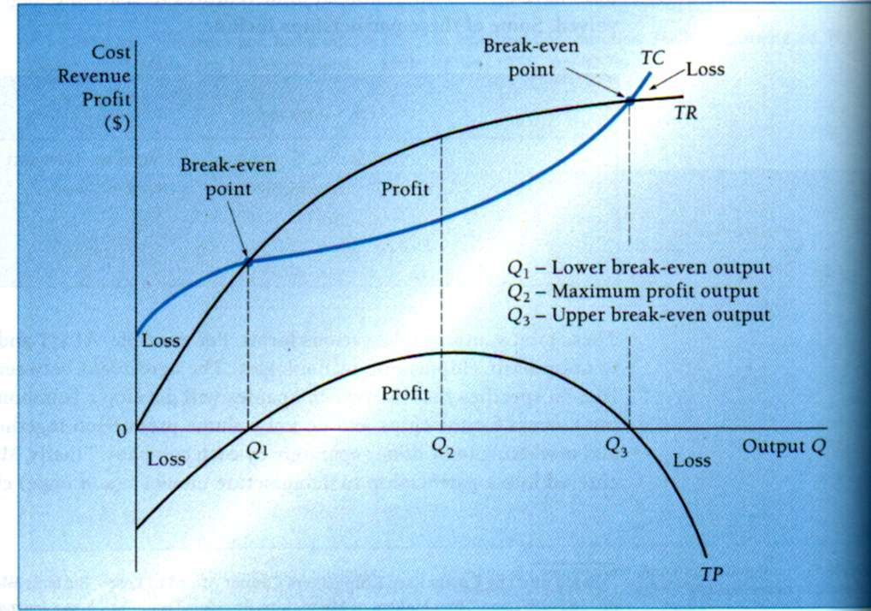
第三节 成本利润分析
二、盈亏平衡分析法
对企业的销售量、成本、收入和利润之间相互关系的研究叫做盈亏平衡分析。 （量-本-利分析）
1. 基本原理
北京航空航天大学经济管理学院 YMY

Slide 38
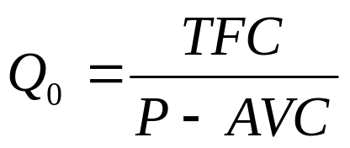

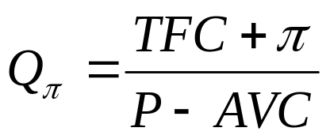
第三节 成本利润分析
2. 线性盈亏平衡模型
在盈亏平衡点Q₀上:
TR = TC
  P×Q₀ = TFC + AVC ×Q₀
TR
盈利区
π
亏损区
TC
预期利润π所对应的产量
TFC
Q₀
Q_{π}
北京航空航天大学经济管理学院 YMY

Slide 39
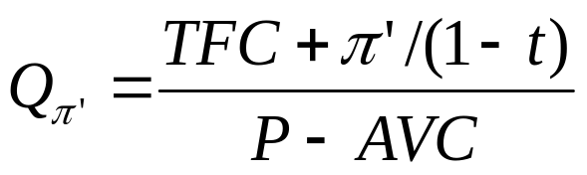
第三节 成本利润分析
预期税后利润π′所对应的产量
TR
盈利区
π
安全边际和安全边际率
指企业实际（预期）销量与
盈亏平衡点销量之间的差额。
安全边际= Q₁ - Q₀
安全边际率= （Q₁ - Q₀）/Q₁
Q₁——实际（预期）销量
Q₀ ——盈亏平衡点销量
亏损区
TC
TFC
Q₀
Q₁
Q_{π}
北京航空航天大学经济管理学院 YMY

Slide 40
第三节 成本利润分析
应用盈亏平衡分析制定决策
1.降低固定成本
TR₂
盈亏平衡点
TR
TC
2.降低平均变动成本
TC₂
TC₁
FC
FC₁
3.提高价格
Q_{e}
北京航空航天大学经济管理学院 YMY

Slide 41
第三节 成本利润分析
运用线性盈亏平衡分析法需注意以下两点：
该方法只宜在相关的产量范围内使用，因为假定销售价格和单位变动成本不变。
分析用的成本数据，应当是机会成本。盈亏平衡点产量指得是经济利润为零时的产量。
北京航空航天大学经济管理学院 YMY

Slide 42
第三节 成本利润分析
三、利润最大化的条件
π=TR-TC
π 最大时，有d π/dQ=0
即 MR-MC=0
MR>MC，说明该产量不是最优，因为只要增加产量，利润就可增加；
MR<MC，说明该产量也不是最优，因为只要减少产量，利润就可增加；
MR=MC
——利润最大化的条件
北京航空航天大学经济管理学院 YMY

Slide 43
第三节 成本利润分析
例：某企业，其产品的成本函数为：TC=Q²+200Q+400，
需求曲线方程为：P=300-Q，
求该企业的最优产量。
解：TR=PQ=（300-Q）Q=300Q- Q²
MR=300-2Q
MC=2Q+200
由 MR=MC，有 300-2Q= 2Q+200
得：Q=100/4=25
北京航空航天大学经济管理学院 YMY

Slide 44
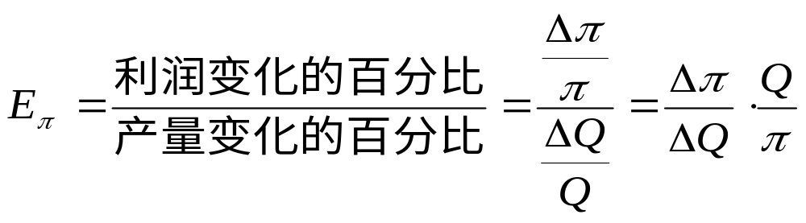
第三节 成本利润分析
四、利润弹性与经营杠杆
利润弹性——产量变化1%时所引起的利润变化的百分比，称为利润弹性或利润产量（销量）弹性。 E _{π}
当价格不变，平均变动成本不变时，有
π = TR-TC = (P-AVC)Q - TFC
Δπ= (P-AVC) ΔQ
北京航空航天大学经济管理学院 YMY

Slide 45
第三节 成本利润分析
  TFC 越大，则E _{π} 越大；反之，则小。
  如果固定成本相对于变动成本而言数额较大，那么利润对产量变化的反应程度显然也将较大。因此，人们也把固定成本与变动成本之比称为经营杠杆。
利润弹性，经营杠杆率，经营风险
北京航空航天大学经济管理学院 YMY

Slide 46
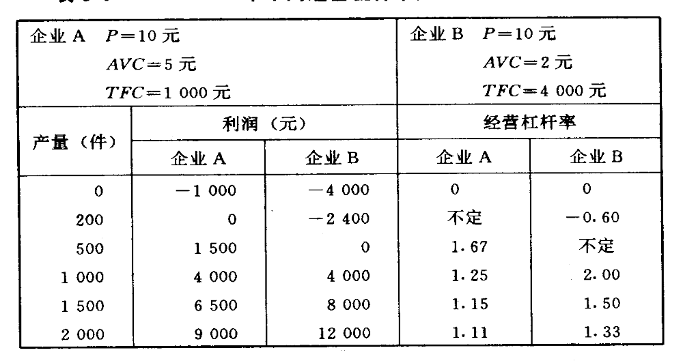
第三节 成本利润分析
例：具有不同的利润弹性（经营杠杆率）的企业
北京航空航天大学经济管理学院 YMY

Slide 47
阅读教材：P171—203
作业：P205-206：
问题一：1，3-4，7-9；问题二：1，4-6，

